Slide 1



POLÍCIA MILITAR DA BAHIA
COMANDO DE POLICIAMENTO DA REGIÃO DA CHAPADA
7º BATALHÃO DE POLÍCIA MILITAR

Slide 2

7º BATALHÃO DE POLÍCIA MILITAR/IRECÊ
Apresentação
BATALHÃO DOIS DE JULHO

Slide 3


Slide 4
EFETIVO
GH | MASC | FEM
CAP PM | 01 | 00
TEN PM | 00 | 00
ASP PM | 00 | 00
SUBTEN PM | 04 | 00
SGT PM | 03 | 03
CB PM | 06 | 01
SD PM | 34 | 04
TOTAL | 56

Slide 5
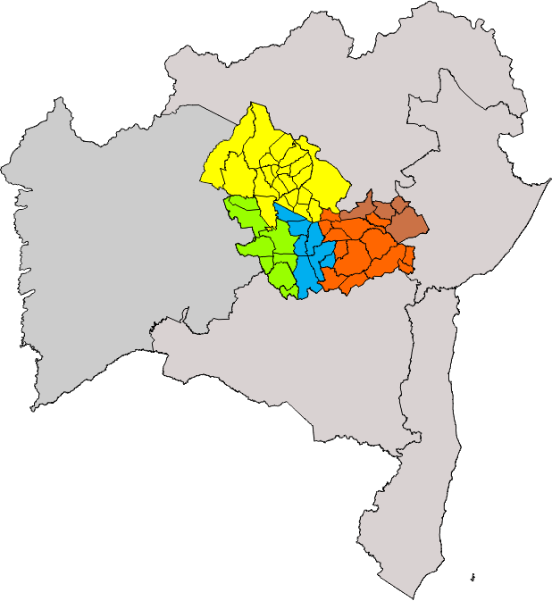
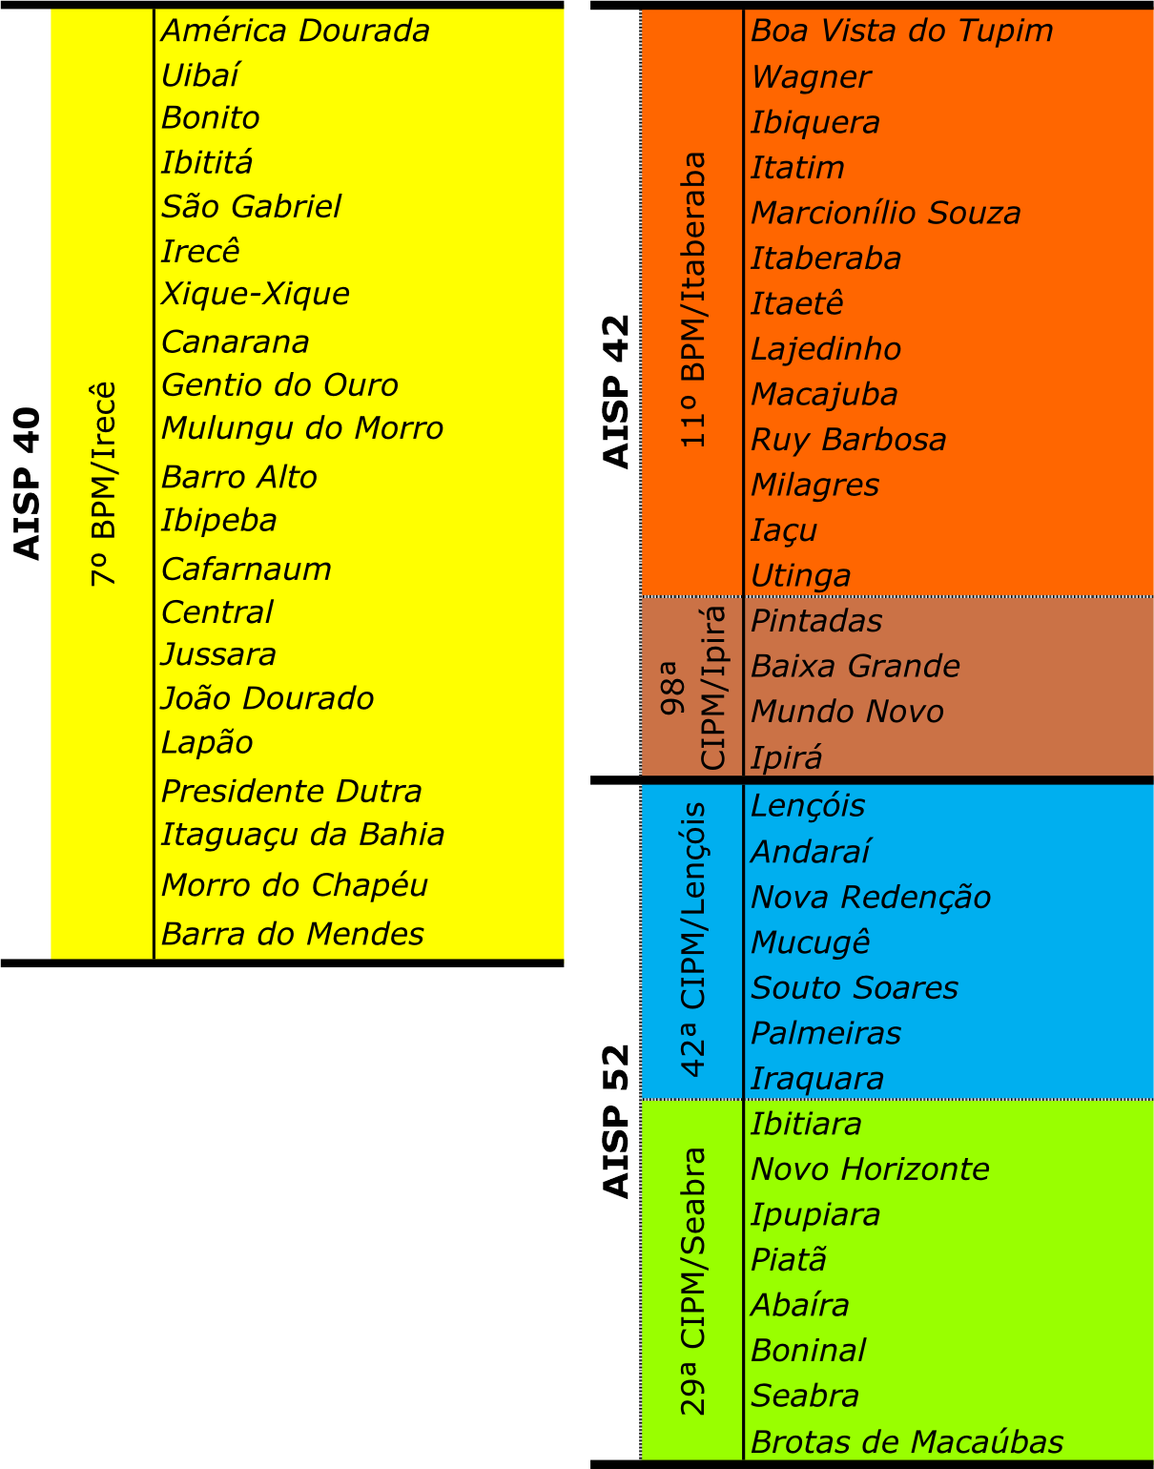
REGIÃO INTEGRADA DE SEGURANÇA PÚBLICA - CHAPADA
53 MUNICÍPIOS

Slide 6
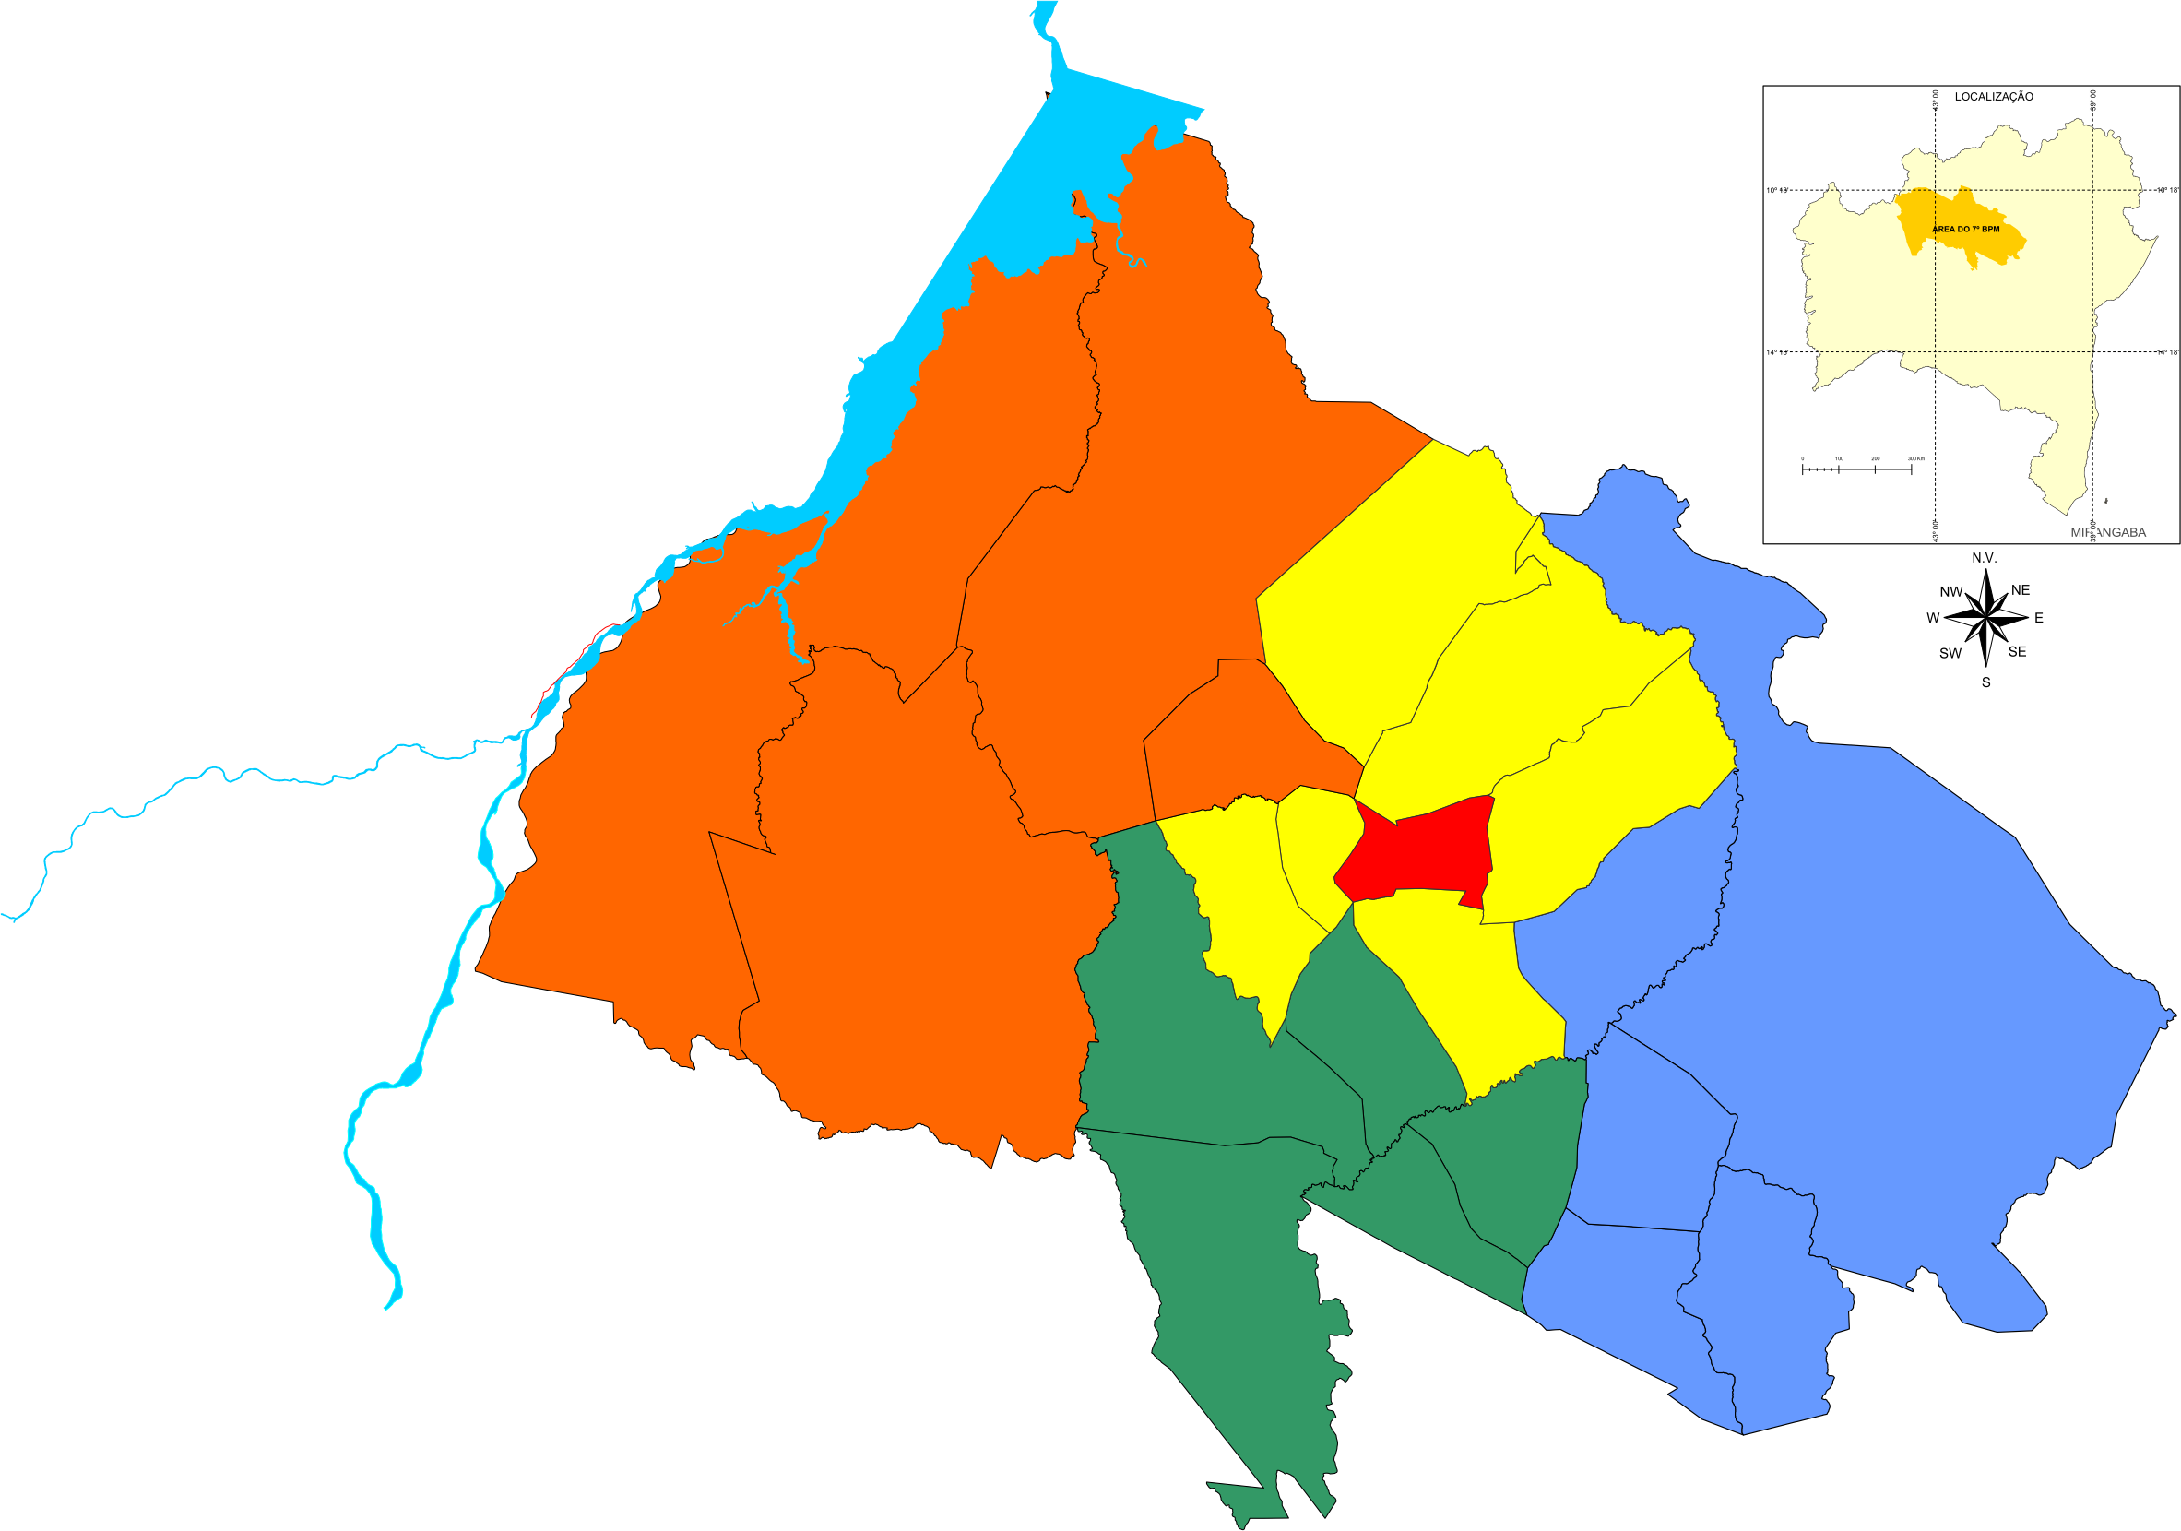
ÁREA DE RESPONSABILIDADE – 7º BPM
DADOS
ÁREA | 32.106,834 km²
MUNICÍPIOS | 21
POPULAÇÃO | 473.021
EFETIVO | 399
VIATURAS 04R | 37
VIATURAS 02R | 06
LEGENDA
 | SUBUNIDADE | SEDE
 | 1ª CiaPPP / CETO | IRECÊ
 | 2ª CiaPP | LAPÃO
 | 3ª CiaPP | CANARANA
 | 4ª CiaPP | MORRO DO CHAPÉU
 | 5ª CiaPP | XIQUE-XIQUE

Slide 7

OBRIGADO!
PMBA, uma Força a serviço do cidadão!

